Slide 1
DC 엔코더 모터를 사용한 정밀 회전 제어 시스템 개발
학과: AI자동화로봇학과
이름: 김영훈, 이슬, 조지훈

Slide 2
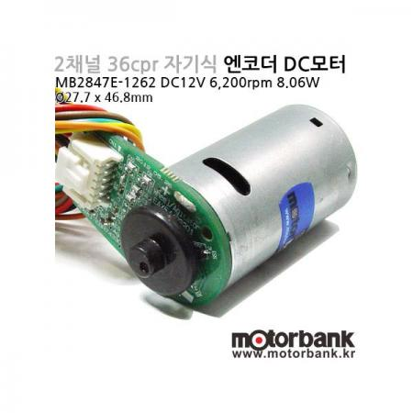
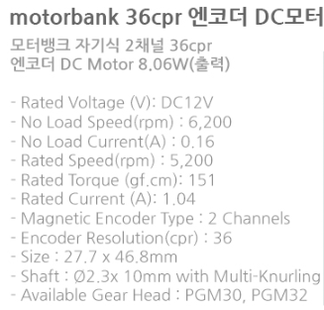
모터 사양

Slide 3
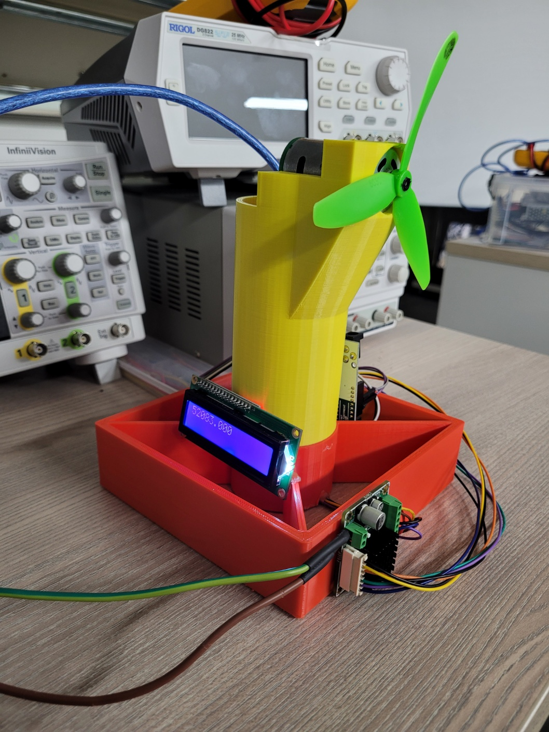
완성된 모습

Slide 4
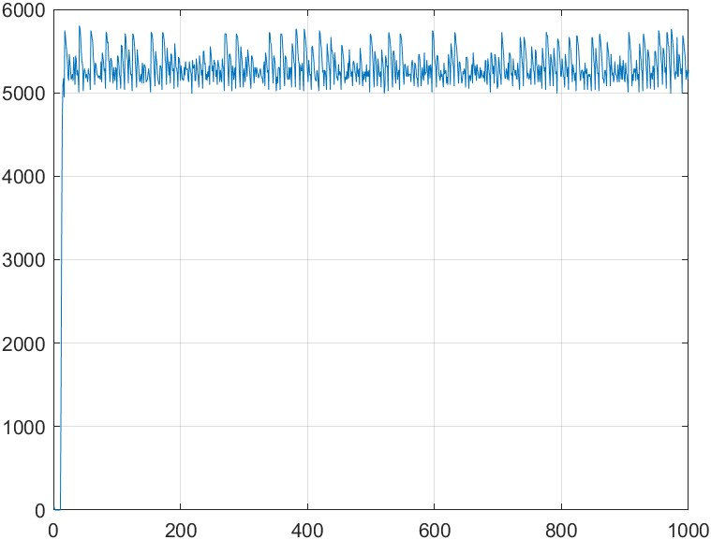
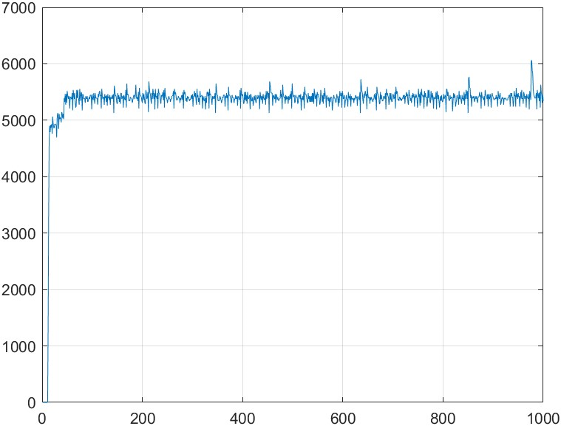
Kp = 1, Ki = 0.03, Kd = 0.001
Kp = 0.5, Ki = 0.03, Kd = 0.001

Slide 5
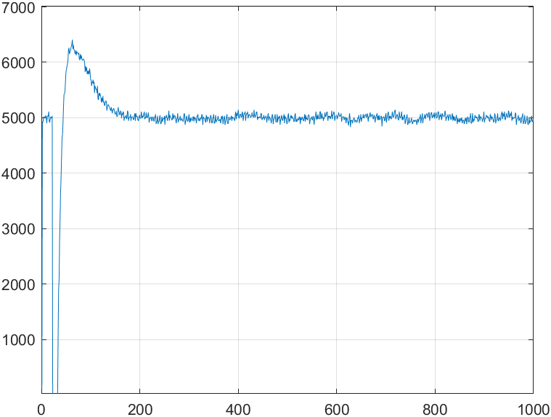
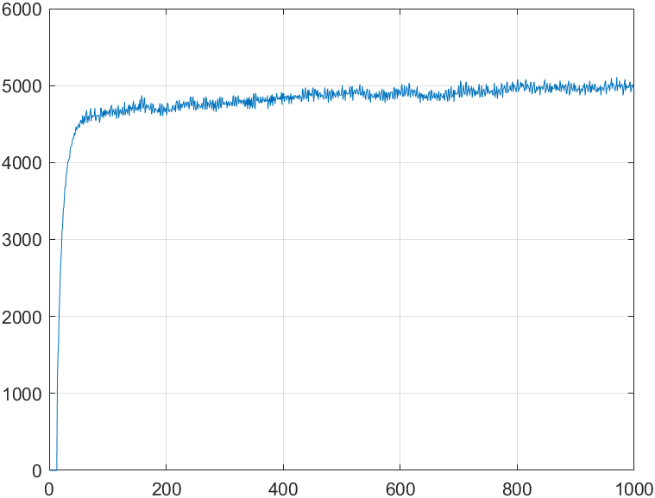
Kp = 0.02, Ki = 0.1, Kd = 0.001
Kp = 0.02, Ki = 0.01, Kd = 0.001

Slide 6
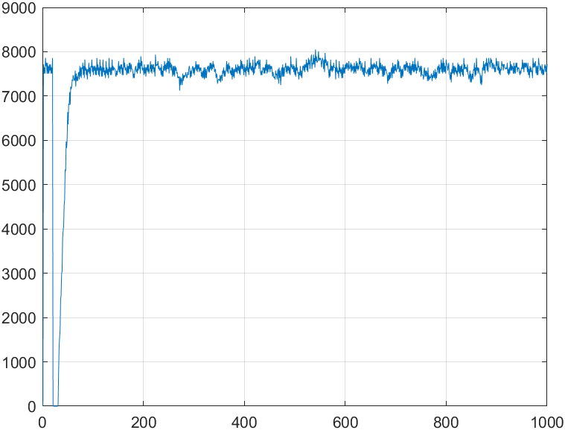
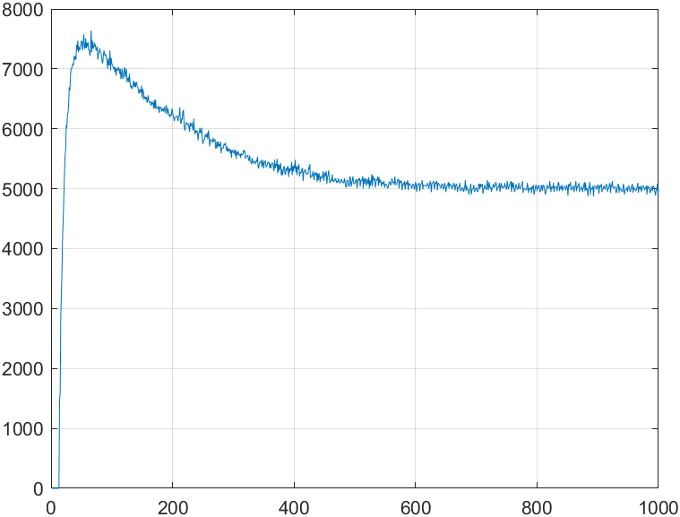
Kp = 0.02, Ki = 0.03, Kd = 0.01
Kp = 0.02, Ki = 0.03, Kd = 0.002

Slide 7
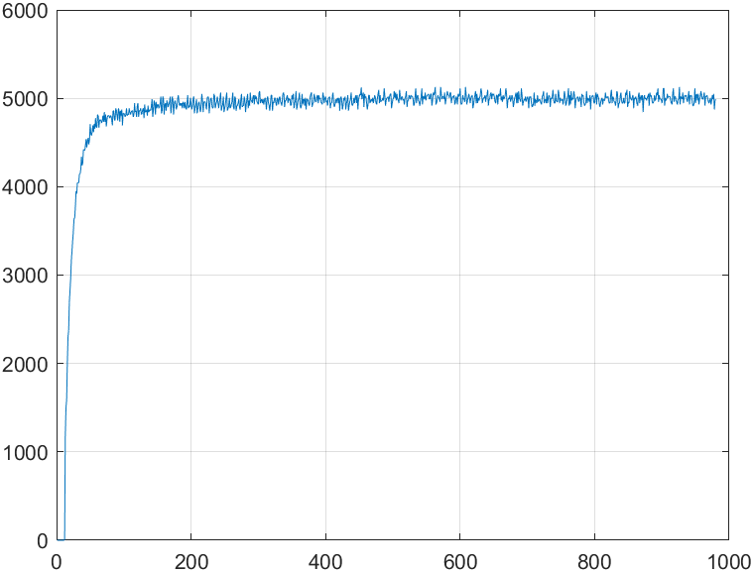
Kp = 0.02, Ki = 0.03, Kd = 0.001
Ts = 1.9s
Tr = 1.42s

